Slide 1


THE
METHOD
OF
PPT by @赵大砖
腾讯
潘东燕 王晓明 著
一个市值1500亿美元公司的产品真经

Slide 2
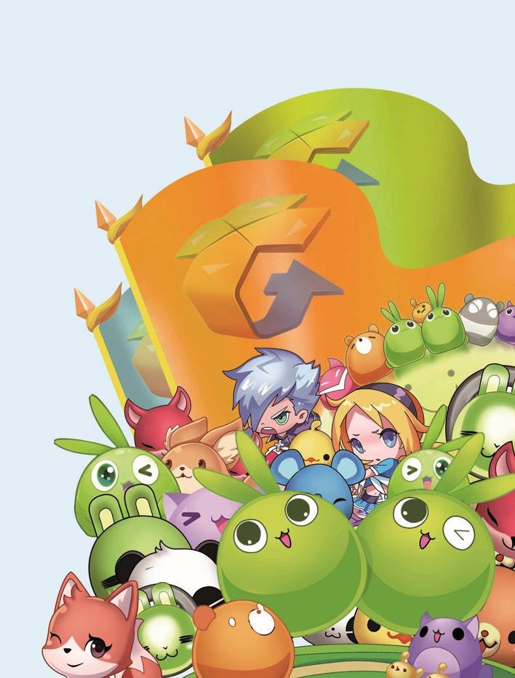
什么成就了
天天系列手游
短时间内力压业界同类

Slide 3

什么成就了
垂死的摩登城市
短时间实现复活大逆转

Slide 4
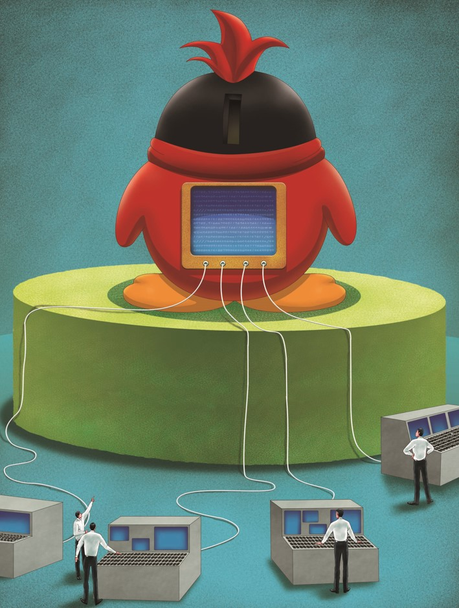
什么成就了
每月十元的业务
完成几十亿的大生意

Slide 5
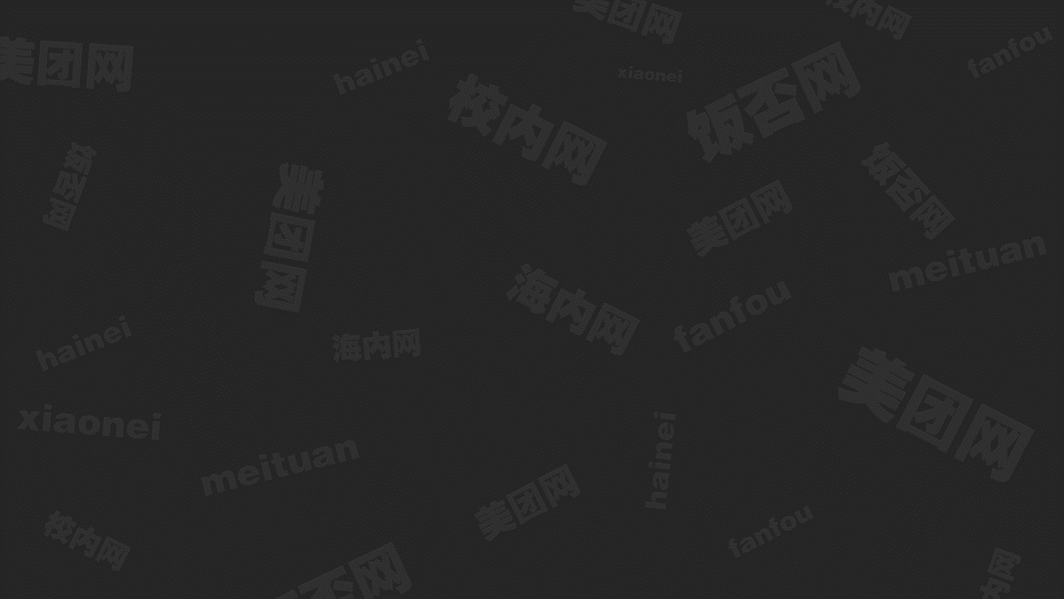
腾讯
到底做了些什么
01
02
03
04
战略
组织
团队
产品
Strategy
System
Team
Products
全面布局、精准定位、分步出击
跨部协作、扁平透明、绩效驱动
选对人、做对事
合理晋升渠道
需求为本、用户参与、快速迭代

Slide 6
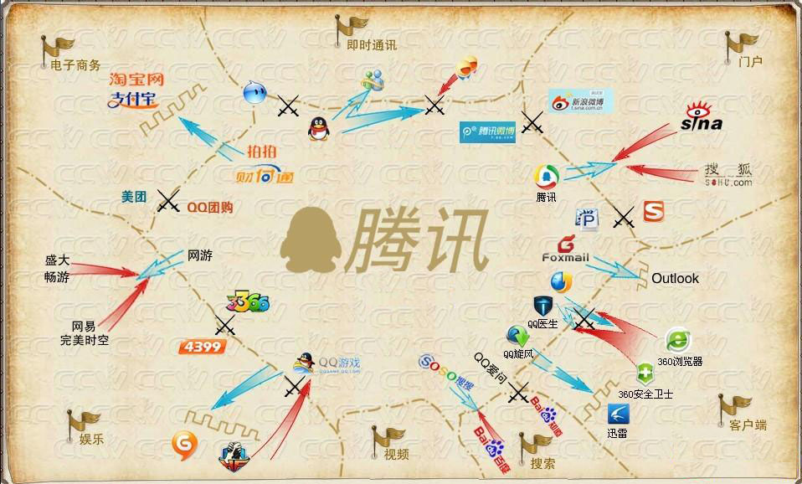

战略
Strategy
自古不谋万世者，不足谋一时；不谋全局者，不足谋一隅
抢占先机
+
=
用户至上
+
以人为本

Slide 7

组织
System
打破陈旧桎梏，消除跨部门、跨工种的组织隔阂，实现绩效新驱动
跨部协作
=
+
扁平透明
+
绩效驱动

Slide 8
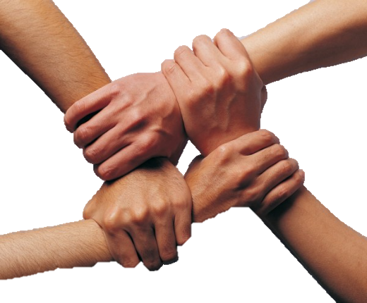
团队
Team
公开透明、紧密配合、齐心协力，打造团队缺一不可
选对人做对事
上小资深斗士
坦诚效率沟通
自建人才梯队

Slide 9

产品
Products
充分调动用户参与感，生产出用户真正需要的产品
死磕需求
+
=
用户参与
+
全龄覆盖

Slide 10
腾讯
透露了哪些秘密
不断
尝试
全链
创造
挥洒
人性
1
2
3
不惧
失败
极致
关怀
变通
方法
4
5
6

Slide 11
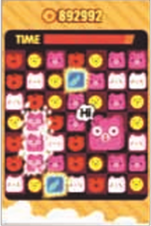
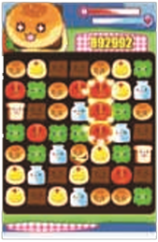
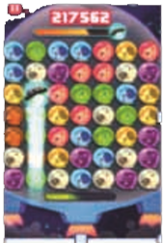
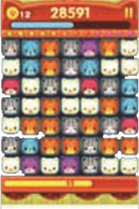
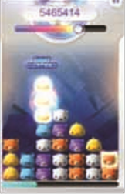
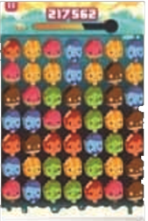
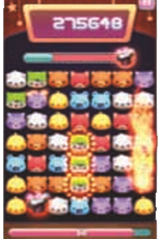
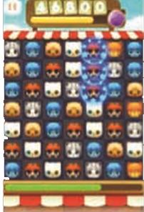
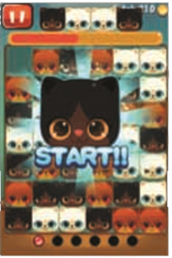
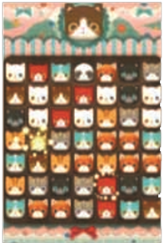
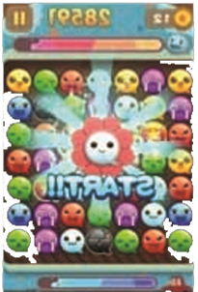
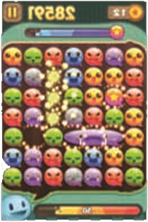
腾讯产品秘笈之——尝试
不断
尝试
做到常人难以想象的尝试和重复次数
1
这都是腾讯
放弃的

Slide 12
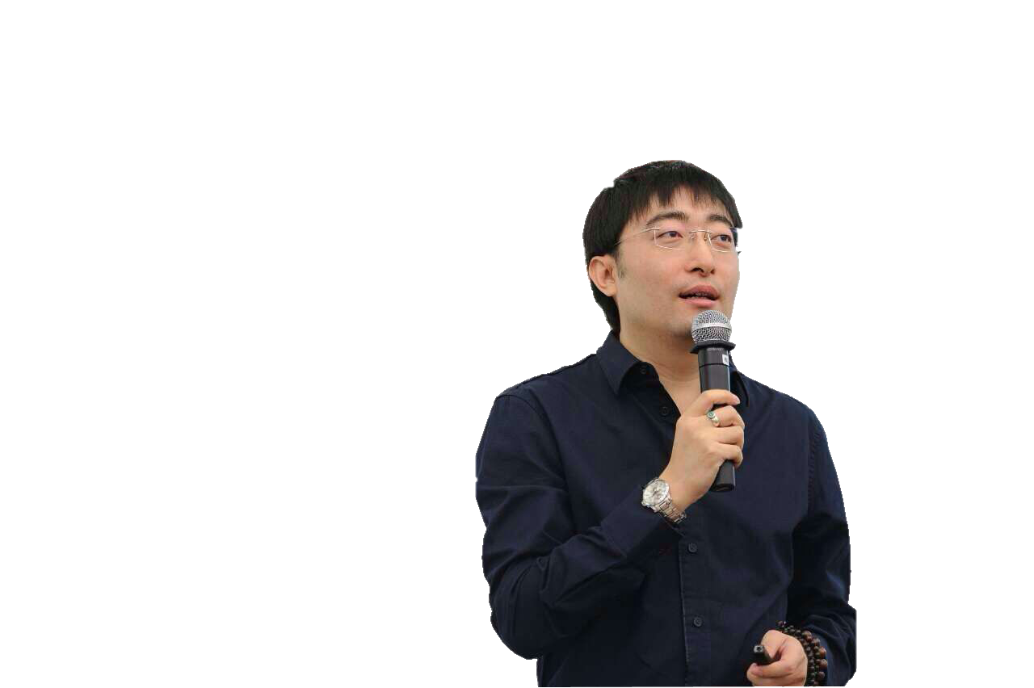
腾讯产品秘笈之——创造
全链
创造
激发全链条每一个环节的创造力
就如导演一样，既要给演员感觉，
又要激发演员的创造力，才可能拍出优秀的作品。
游戏也是如此，
不是说制作人要什么美术员工就去做什么，
而是要发挥各个环节的自主性！
2

Slide 13
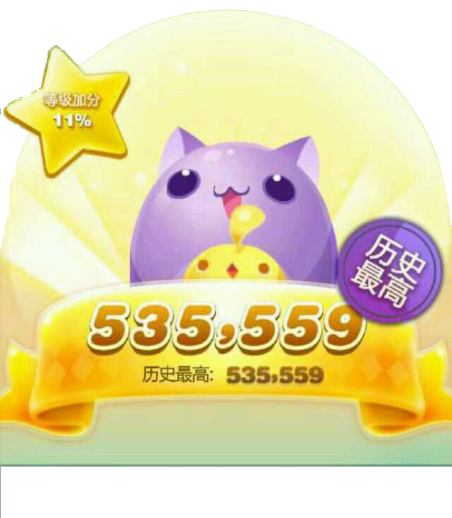
腾讯产品秘笈之——人性
挥洒
人性
人性，太人性
抛弃过关模式，限定一局游戏时间；
新创“送心、比拼、炫耀”功能；
操作范围 “边”设计，增加“容错”范围；
每个产品有几十个小的细节创新！
3

Slide 14
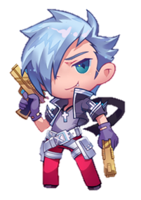
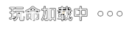
腾讯产品秘笈之——试错
不惧
失败
每次犯错都是一次卖萌的机会
互联网产品一定会出现意想不到的问题，
与其用系统性的语言去给用户做解释，
不如卖萌！
比如等待时的“玩命加载中…”
4

Slide 15


腾讯产品秘笈之——关怀
极致
关怀
对“屌丝”的极致关怀
为提升低端智能机的游戏体验，
天天爱消除中同时提供滑动和点击两种操作；还有其他优化都
处处体现着对“屌丝”的关怀！
5

Slide 16
腾讯产品秘笈之——方法
变通
方法
暴力拼图法与临时资源替代法
Idea、concept、demo、product、operation
层层快速验证；
暴力拼图法；
临时资源替代；
尽快放弃不纠结！
6

Slide 17
THE
METHOD
OF
PPT by @赵大砖
学
腾讯
么了会
潘东燕
王晓明
著

